Slide 1
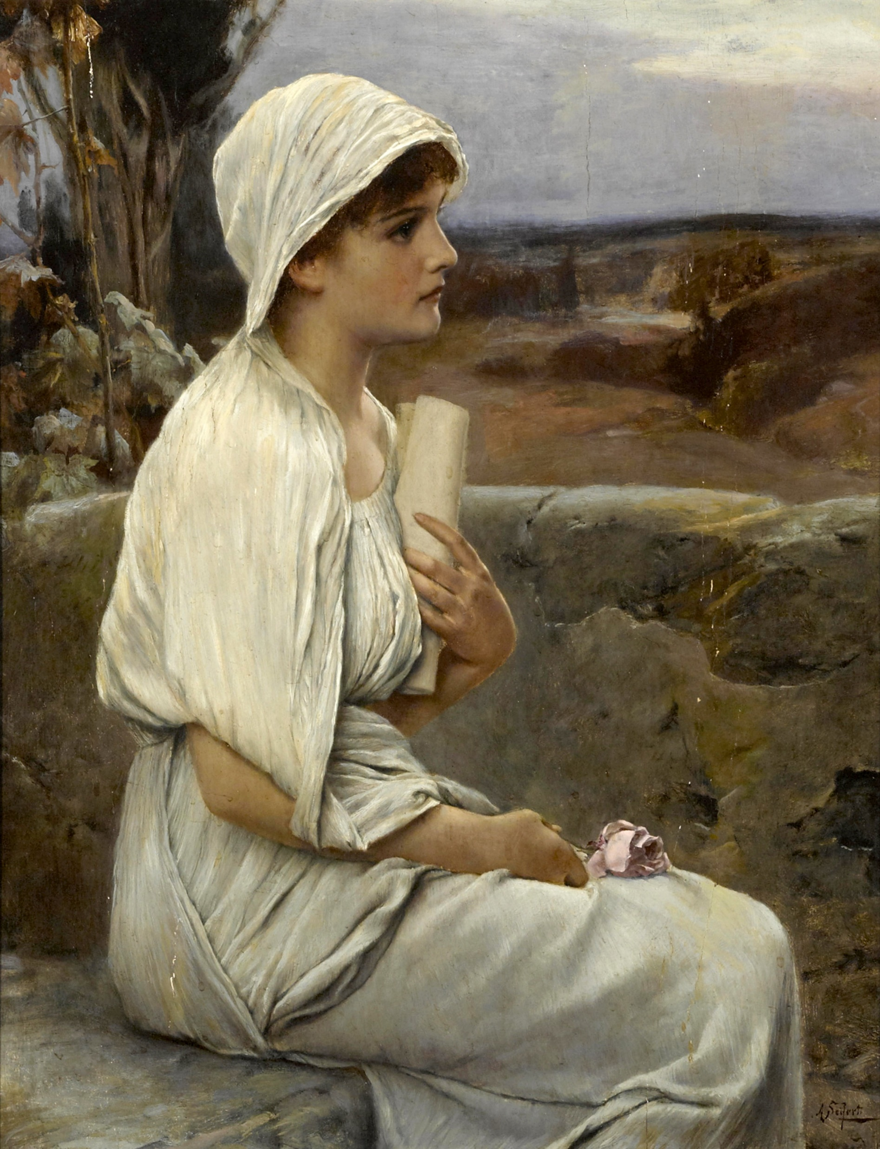
Hypathie

Slide 2
Son père
Théon d'Alexandrie

Slide 3
fonction
une néo-platonicienne

Slide 4
Temp
Né en 355 a 370

Slide 5
Une philosophe néoplatonicienne, astronome et mathématicienne

Slide 6
philosophe

Slide 7
elle est reconnue par ses contemporains, admirateurs ou détracteurs, comme une grande "philosophe néoplatonicienne", qui aime expliquer et commenter les grands maîtres, Platon et Aristote

Slide 8
Faite preuve de vigilance
Vérifier toutes les affirmation
Éfforcer vous de comprendre ce qui ne semble pas claire
Même un maitre peut se tromper

